Slide 1
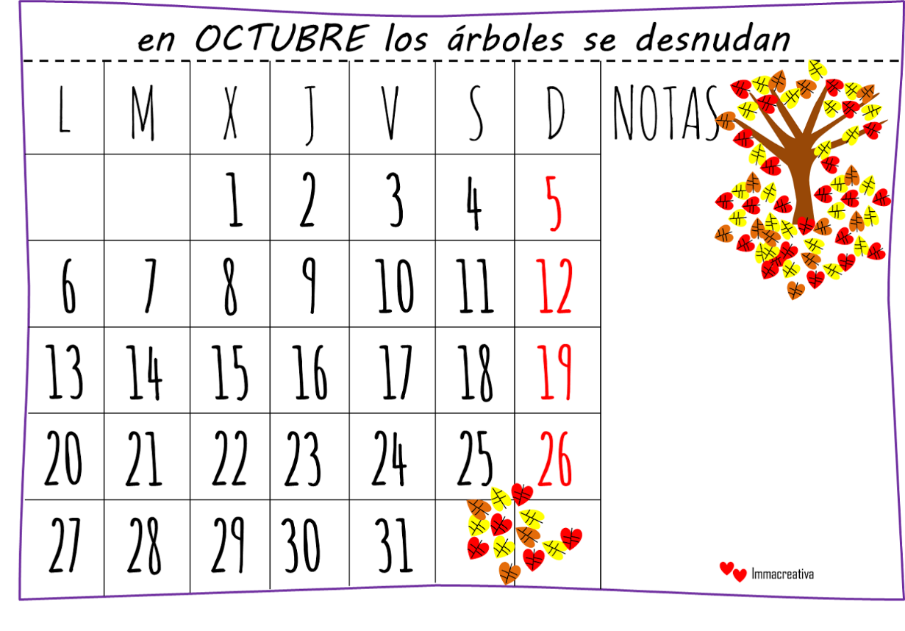
¿Qué día es hoy?
¿Qué fecha es hoy?
martes,
veintiocho de octubre
mes = ?
día = ?
mes = month
día = day
hoy = ?
fecha = ?
hoy = today
fecha = date
Notes:
Pupils were introduced to this routine in the summer term of Y3 and in Y4 but may need reminding.
This will help remind them of the days of the week, keep working the numbers and help them remember some essential vocabulary e.g. day / month etc.
This slide can be adapted obviously to fit the day of the week / month.

Slide 2

Notes:
Starter activity – 1 minute video + listening activity on slides 2 & 3.
Doki descubre
https://www.youtube.com/watch?v=2lreDSJSZEE
NB: it is Latin America Spanish and the word for zumo is jugo. This is worth pointing out to students, along with the difference in pronunciation of the ‘c’ sound, which is ‘s’ rather than ‘th’.

Slide 3


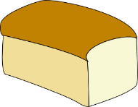

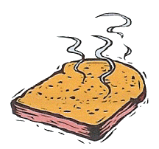
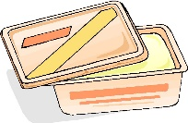


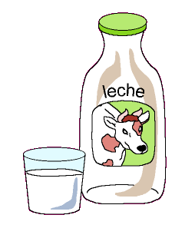
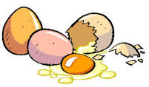
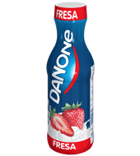

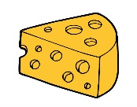
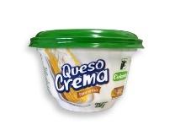
¿Se menciona o no en el video de Doki?
¿Se menciona o no en el video de Doki?
1 |  | 7
2 |  | 8
3 |  | 9
4 |  | 10
5 |  | 11
6 |  | 12
1 |  | 7
2 |  | 8
3 |  | 9
4 |  | 10
5 |  | 11
6 |  | 12
Notes:
Pupils watch the video and decide if the items are mentioned or not, ticking or crossing accordingly.
The following slide is the answer slide. Pupils should be encouraged to say each item before saying ‘Sí’ or ‘No’.

Slide 4
¿Se menciona o no en el video de Doki?
¿Número dos?
1 |  | 7
2 |  | 8
3 |  | 9
4 |  | 10
5 |  | 11
6 |  | 12
La tostada, no.
Muy bien. ¿Número tres?
Notes:
This is the answer slide. The speech bubbles just support the teacher to start off the feedback in Spanish.

Slide 5
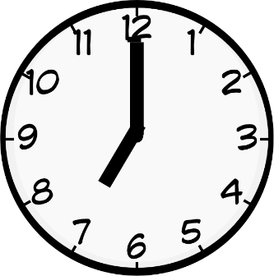
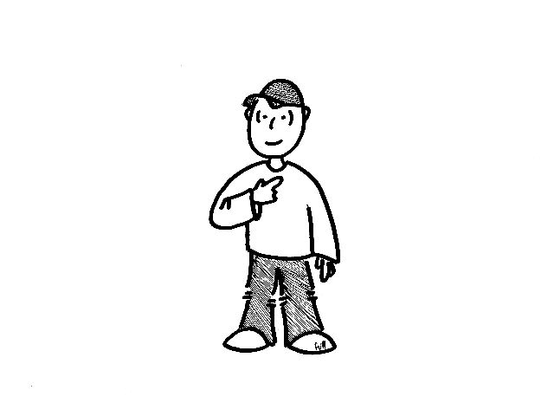
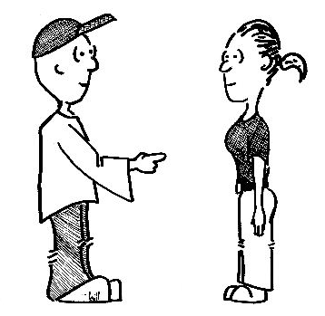
¿A qué hora desayunas?
Desayuno a las siete.

Slide 6
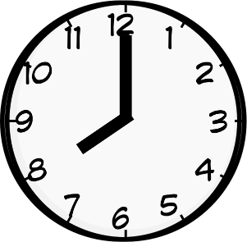
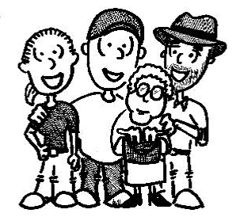
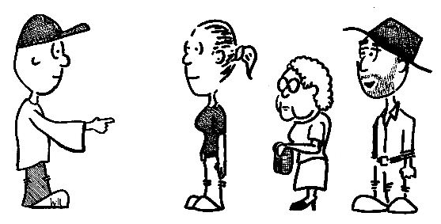
¿A qué hora desayunáis?
Desayunamos a las ocho.

Slide 7
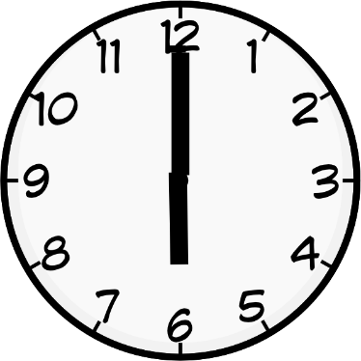
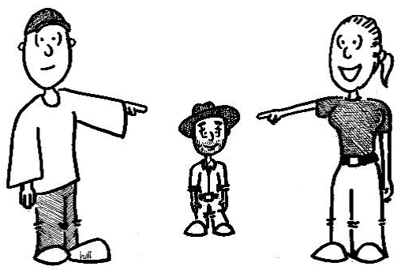
¿A qué hora desayuna?
Desayuna a las seis.

Slide 8
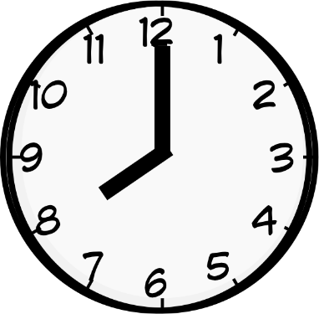
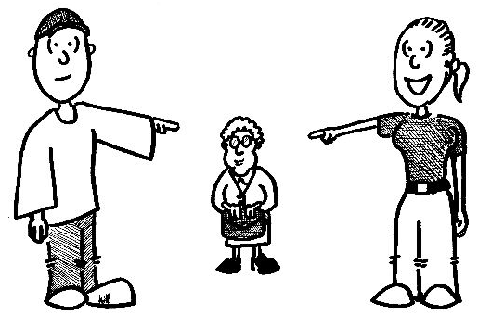
¿A qué hora desayuna?
Desayuna a las ocho.

Slide 9
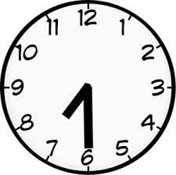
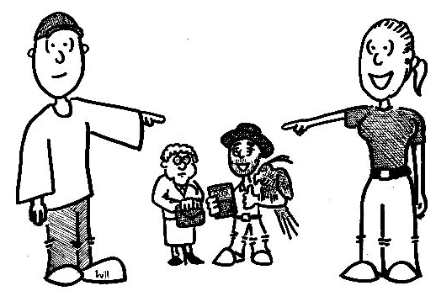
¿A qué hora desayunan?
Desayunan a las siete y media.

Slide 10
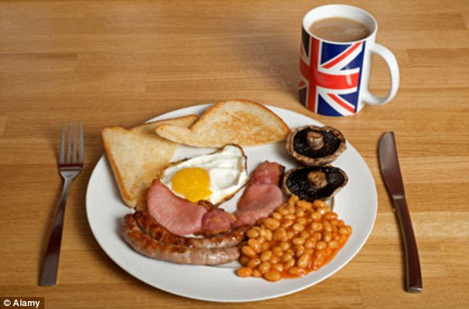
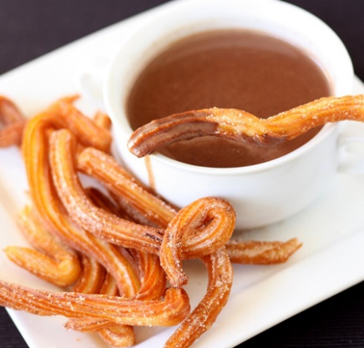
desayunar – to breakfast /
to have breakfast
I breakfast
You (sg) breakfast
He / She / It breakfasts
We breakfast
You (pl) breakfast
They breakfast
desayuno
desayunas
desayuna
desayunamos
desayunáis
desayunan
Notes:
This is the first opportunity students have had to see a verb paradigm. With some regret I’ve omitted the formal forms of ‘you’ from the paradigm. It just feels like too much. The majority of text books leave these out of the paradigms until KS4 so I guess it’s right to do so for Y5.
It is probably worth asking pupils to point out things they notice about the English / Spanish versions of the verb.
i.e. in English there are always two words – the pronoun and the verb, which is the same every time except for s/he, whereas in Spanish the ending always changes but there is no pronoun. You can tell them that there are pronouns in Spanish (i.e. words for I , you, he, she etc…) but that they are only used for emphasis or if it would be confusing / ambiguous without them. Tell them they will learn the pronoun words later.
You can tell them also that a lot of Spanish verbs end in –ar in the infinitive form and that all – ar verbs have these same endings in the present tense.

Slide 11
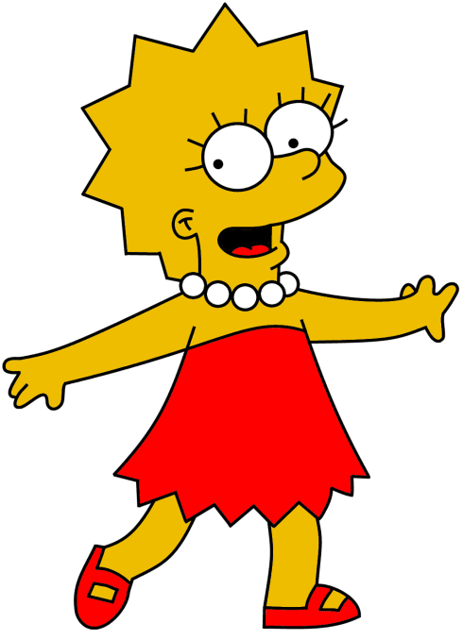
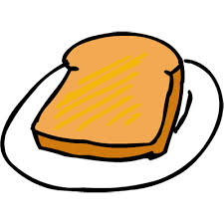
¡Hola, Lisa!
¿Qué desayun__?
¡Hola, Lisa!
¿Qué desayunas?
D__________ t_______.
Desayuno tostadas.

Slide 12
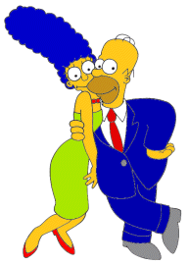
¡Hola, Homer y Marge!
¿Qué desayun____?
¡Hola, Homer y Marge!
¿Qué desayunáis?
D__________ c_______.
Desayunamos cereales.

Slide 13
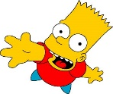
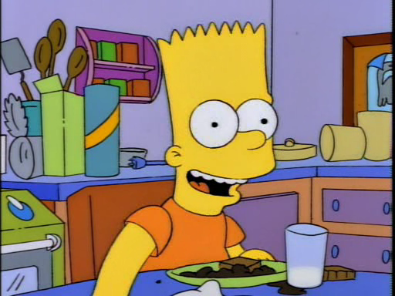
¡Hola, Lisa!
¿Qué desayun__ Bart?
¡Hola, Lisa!
¿Qué desayuna Bart?
D__________ c_______ y l_____.
Desayuna chocolate y leche.

Slide 14
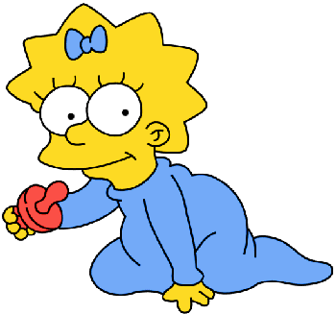
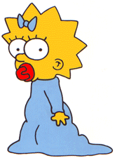
¡Hola, Lisa!
¿Qué desayuna Maggie?
¡Hola, Lisa!
¿Qué desayun__ Maggie?
Desayuna leche.
D__________ l_____.

Slide 15
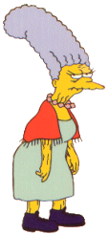
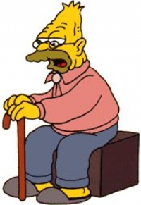

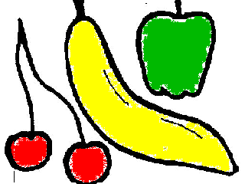
¡Hola, Lisa!
¿Qué desayunan tus abuelos?
¡Hola, Lisa!
¿Qué desayun___ tus abuelos?
D__________ y_____ y f______.
Desayunan yogur y
fruta.

Slide 16
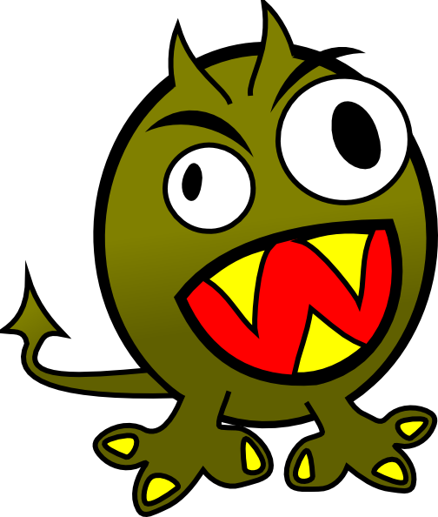


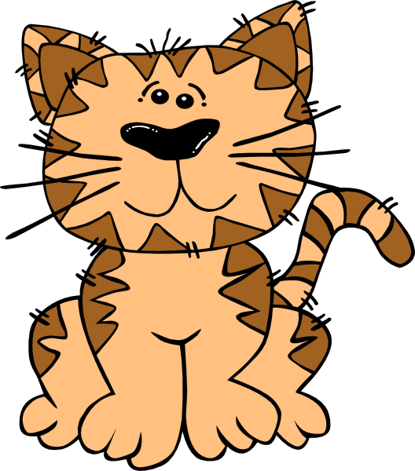



Unscramble the sentences, write them correctly and match each one to the correct picture.
1 desayuna gato y té magdalenas el | a
2 a ocho serpiente las desayuna la | b
3 caliente desayuno y tostadas chocolate mermelada con | c
4 cereales naranja mis desayunan hermanos de zumo y | d
5 Monstruo, ¿desayunas qué? | e
6 huevos desayunamos salchichas y | f

Slide 17
Unscramble the sentences, write them correctly and match each one to the correct picture.
 | a
 | b
 | c
 | d
 | e
 | f
1 El gato desayuna té y magdalenas.
2 La serpiente desayuna a las ocho.
3 Desayuno chocolate caliente y tostadas con mermelada.
4 Mis hermanos desayunan cereales y zumo de naranja.
5 Monstruo, ¿qué desayunas?
6 Desayunamos huevos y salchichas.
Notes:
Answer slide

Slide 18
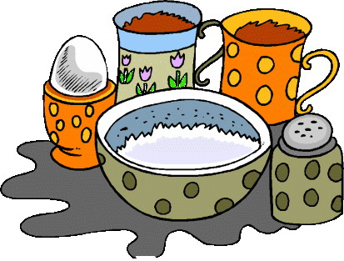


Translate the English words and pictures into Spanish sentences.
1 (They) +
2 What (you – sg)?
3 (She) +
4 (Homer) +
5 (We) +
6 (Lisa and Bart)
= the verb ‘to breakfast’ which needs the correct ending

Slide 19
Translate the English words and pictures into Spanish sentences.
1 (They) +
2 What (you – sg)?
3 (She) +
4 (Homer) +
5 (We) +
6 (Lisa and Bart)
1 Desayunan yogur y fruta.
2 ¿Qué desayunas?
3 Desayuna cereales y zumo de naranja.
4 Homer desayuna magdalenas y café.
5 Desayunamos tostadas y leche.
6 Lisa y Bart desayunan huevos y salchichas.
= the verb ‘to breakfast’ which needs the correct ending
Notes:
Answer slide

